Slide 1
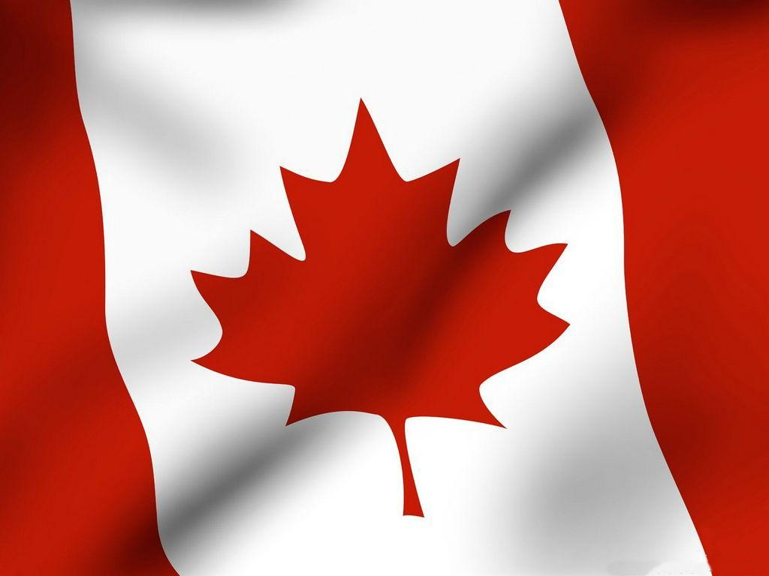
Канада . Загальна характеристика
Виконувала
учениця 10-А класу
Маковоз Марія

Slide 2


Канада
Canada
Прапор
Герб

Slide 3
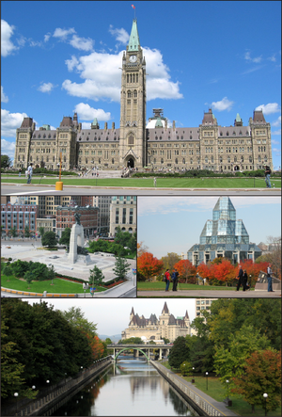
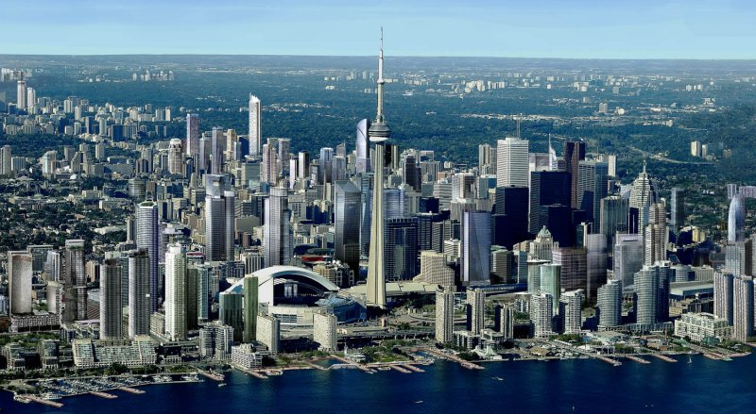
Найбільше місто:
Торонто
Столиця:
Оттава

Slide 4
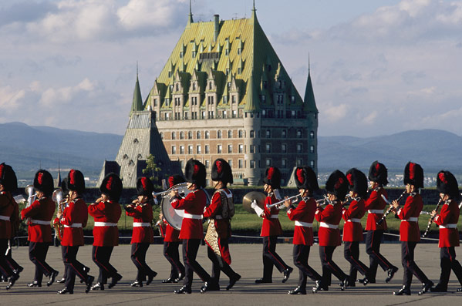
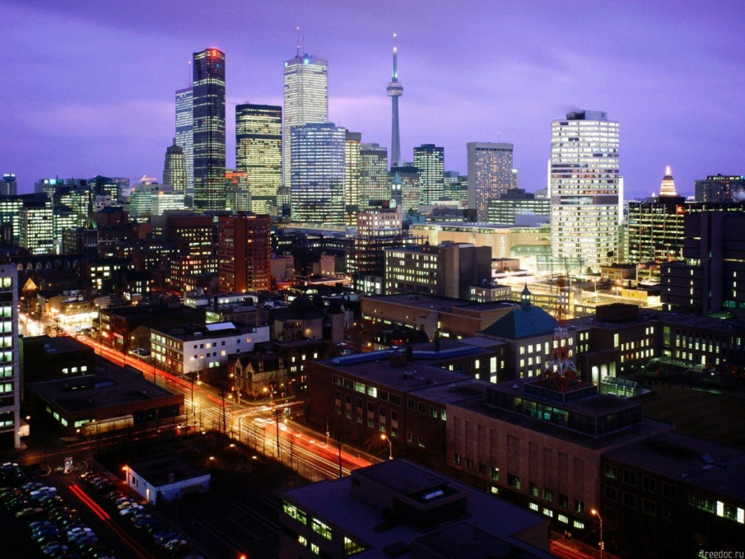

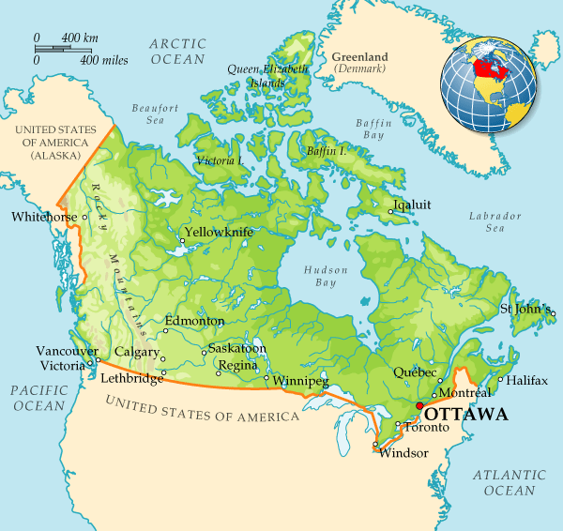
Площа — 10,0 млн км кв.
Населення — 27,9 млн чоловік.

Slide 5
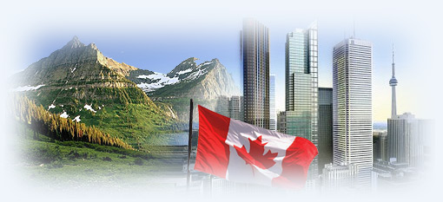
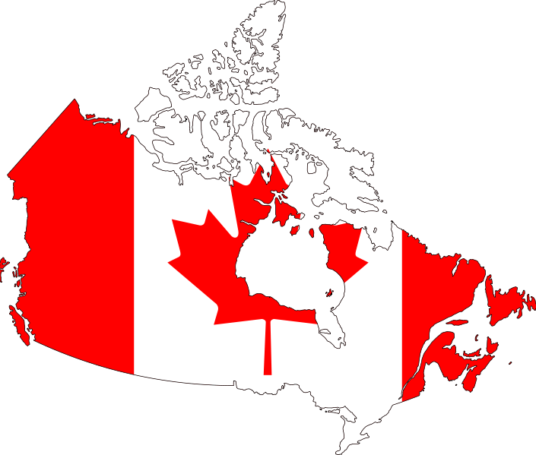
Державний устрій — федерація в складі 10 провінцій і 2 територій. Канада є незалежною самоврядною державою, але номінально її главою залишається королева (король) Великобританії, яку представляє призначений нею генерал-губернатор.
Форма правління-Федерація.

Slide 6
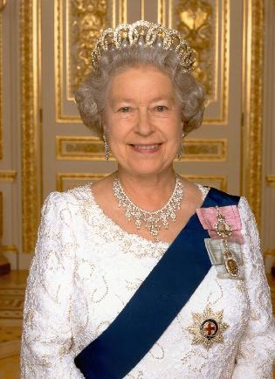
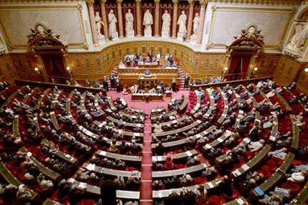
Глава держави. Королева Великобританії, представлена генерал-губернатором.
Найвищий законодавчий орган. Двопалатний парламент — Сенат і Палата общин.
Найвищий виконавчий орган. Уряд.
Найбільші міста Канади. Торонто, Монреаль, Ванкувер, Едмонтон, Калгарі, Вінніпег, Квебек, Гамільтон, Кітченер, Галіфакс.

Slide 7
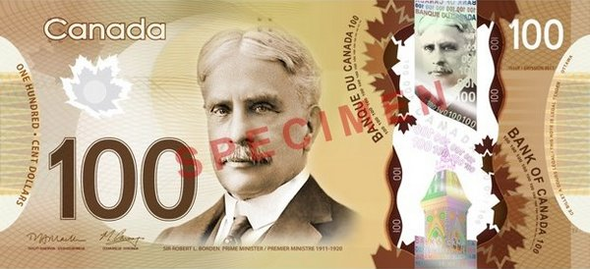
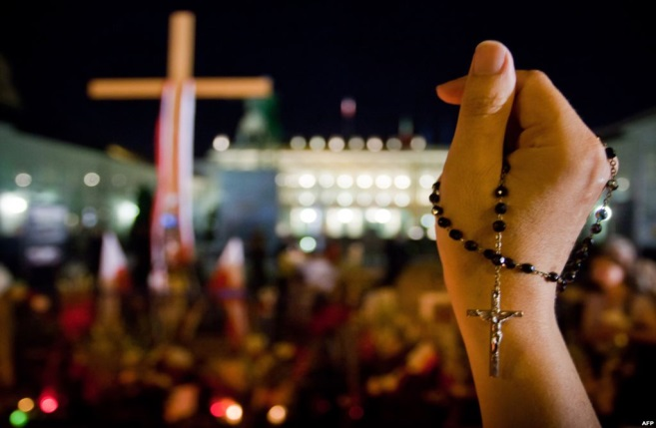
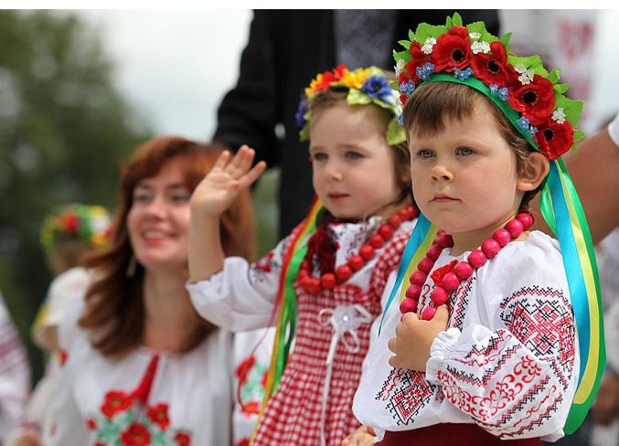
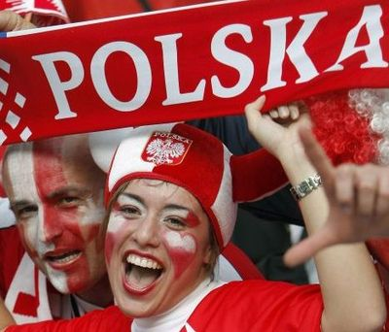
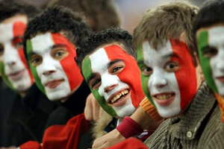

Державна мова. Англійська, французька.
Релігія. 46% — католики, 41% — протестанти, 2% — православні, 1% — мусульмани, 1% — іудеї.
Етно-расовий склад. 40% — британці, 27% — французи, 16% — німці, італійці, поляки, українці, угорці, греки, голландці, 5% — азіати, 4% — американські індійці, 2% — африканці.
Валюта. Канадський долар = 100 центам.

Slide 8
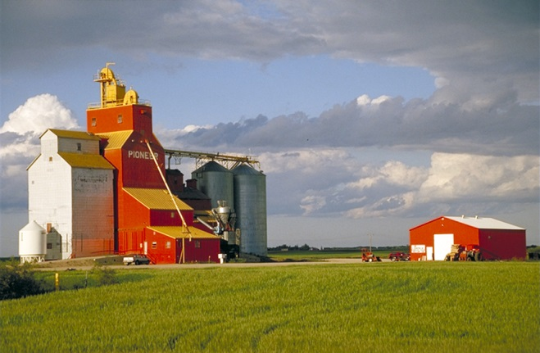
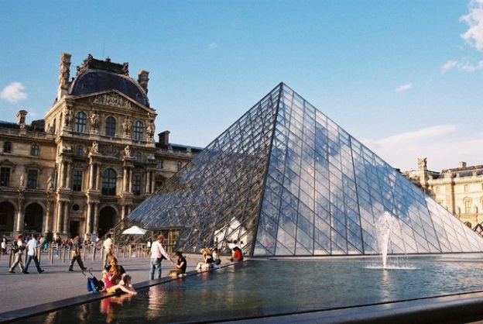
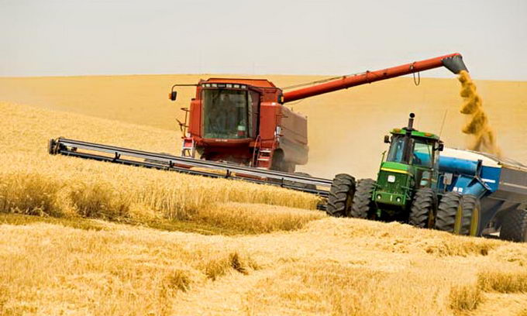
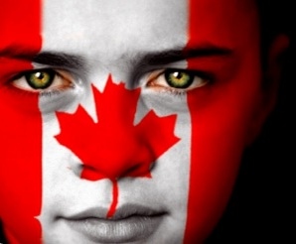
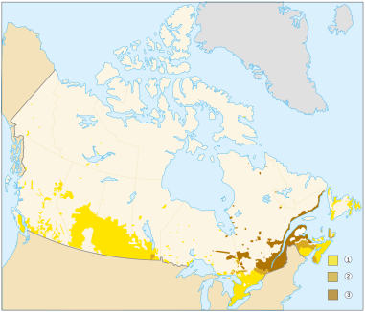
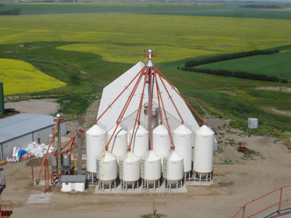
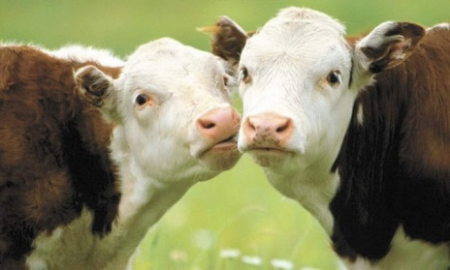
Канада — одна з найрозвинутіших країн світу з високим рівнем життя населення. За ІРЛП в 1997р. вона займала перше місце серед 177 країн світу. Канада має величезну територію, порівняно нечисленне населення і значні природні багатства, особливо в розрахунку на одного жителя. На світовому ринку країна виступає як один з провідних експортерів сировини. Вона зародилась як «біла переселенська колонія» Франції та Великобританії. В 1867 р. отримала статус домініону — самоврядної колонії, а в 1931 р. — фактичну самостійність. Зараз її господарство тісно інтегроване з господарством США.

Slide 9
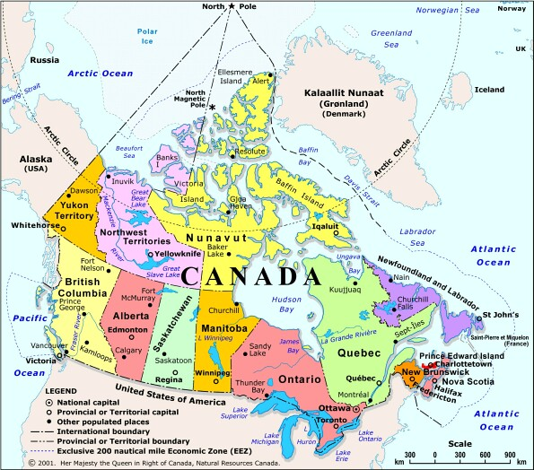
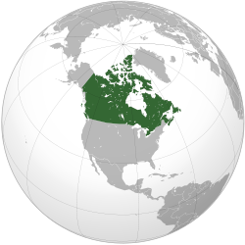
Склад території та економіко-географічне положення
Територія Канади займає північну частину материка Північна Америка, включаючи Арктичний архіпелаг. Вона омивається водами Атлантичного, Північного Льодовитого й Тихого океанів. Канада відокремлена від Європи та Азії. Її єдиним сухопутним сусідом є США. Кордони з США пролягають по водних рубежах або за умовними лініями. Сусідство з цією країною є важливою особливістю географічного положення Канади. Вихід країни одразу до трьох океанів і простягання її території за межі Північного полярного кола набувають нового значення з розвитком комунікаційної техніки.

Slide 10
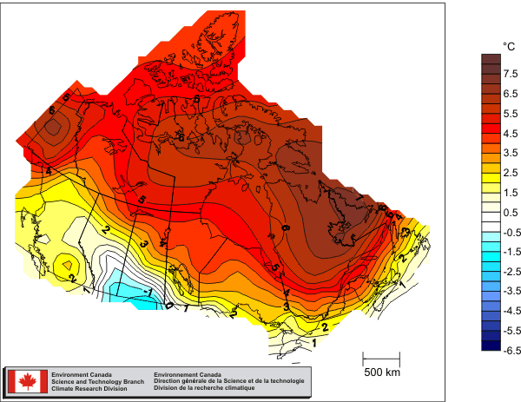
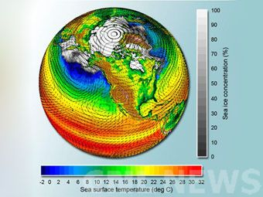
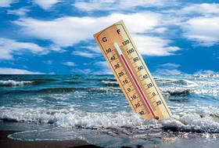
Клімат
Частина материкової території Канади і велика частина Канадського Арктичного архіпелагу лежать в зоні вічної мерзлоти. Решта частини — в північній помірній зоні. Клімат Канади відрізняється в різних регіонах — в приморських провінціях зима не така сурова, а літо не таке жарке, завдяки впливу океану. У західних районах клімат дуже вологий, що зумовлено впливом теплої океанської течії. В цілому ж по країні зима характеризується рясними снігопадами і морозами, а літо — помірними температурами. Середня температура січня від -35°С на півночі і -20°С на півдні до -4°С — на Атлантичному побережжі. У липні відповідно на півночі +7°С, на півдні — +18°С. Річна сума опадів на заході 2500 мм, на сході — 1250 мм, в центрі — 400-250 мм.

Slide 11
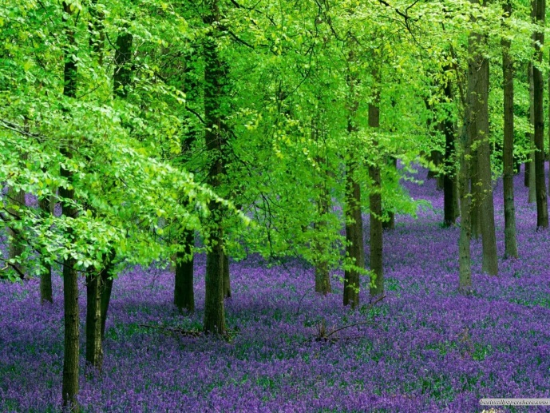
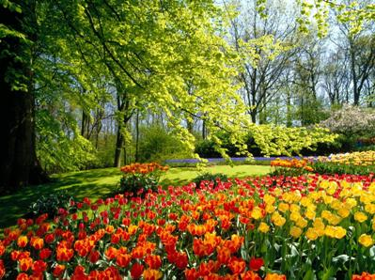
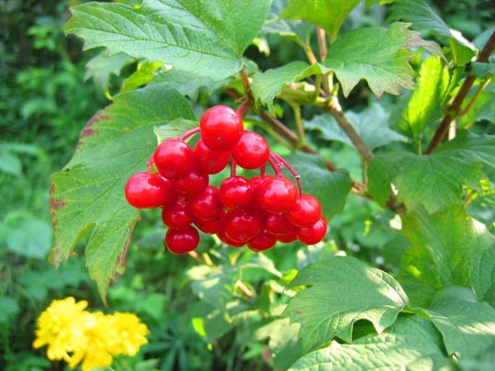
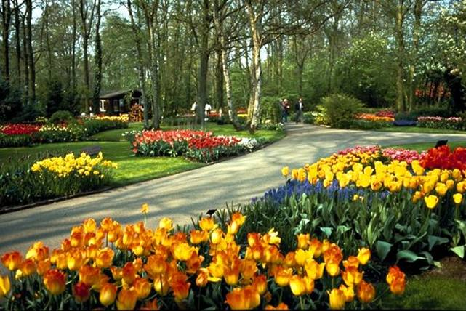
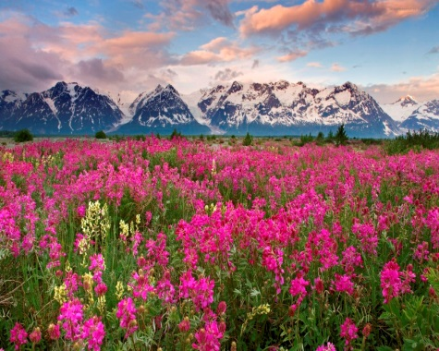
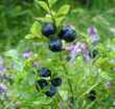
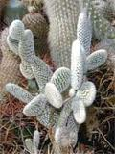
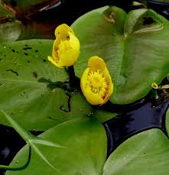
Флора
Рослинний світ північної частини території типово тундровий. Прибережні райони зайняті лісами. Провінції прерій покриті в основному травами. На схилах Скелястих гір ростуть рідкі соснові ліси. Ближче до тихоокеанського побережжя лісу густіють — тут виростає декілька видів ялин, кедр, канадський тис.

Slide 12
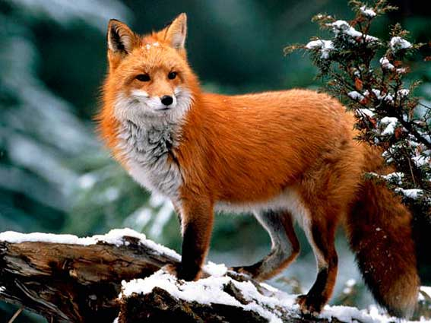
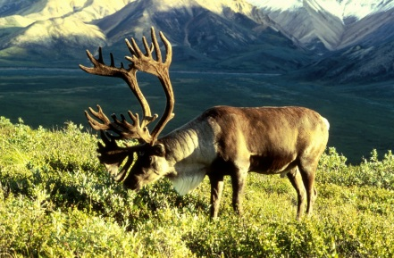
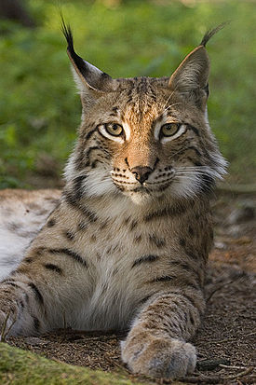
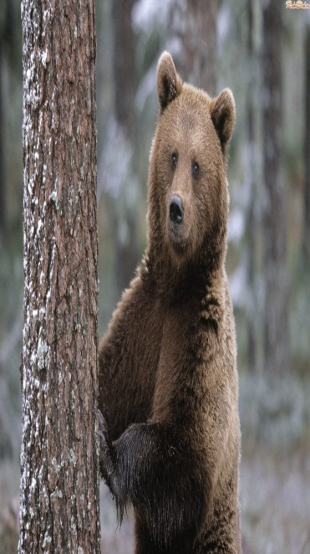
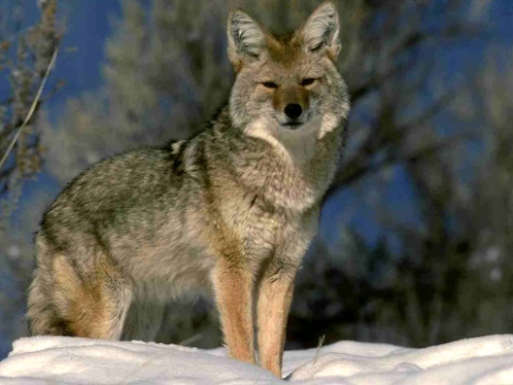
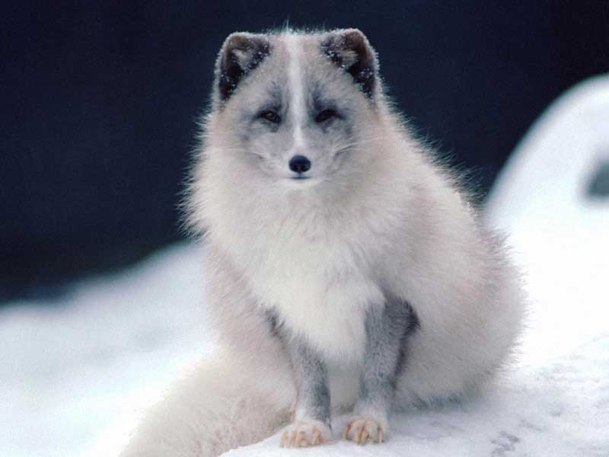
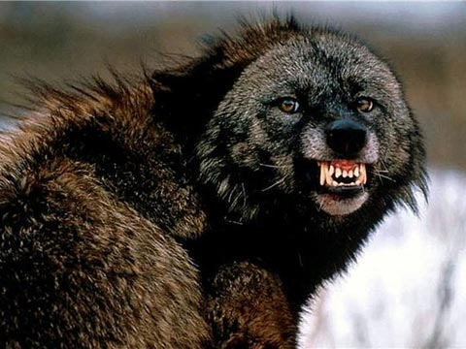
Фауна
Тваринний світ Канади представляють численними хутровими звірями: песець, соболь, куниця, горностай норка, росомаха. З крупних хижаків тут мешкають бурий ведмідь, рись, вовк, койот, лисиця. У південній частині країни зустрічаються декілька підвидів віргінського оленя, чорнохвостий олень, вилорога антилопа. У північних районах країни водяться лось, бізон, вівцебик, арктичний карібу, лісовий карібу. У горах мешкає досить велика кількість товсторогів. Численні птахи. Комахи і рептилії зустрічаються рідко. На території Канади знаходиться декілька заповідників.

Slide 13
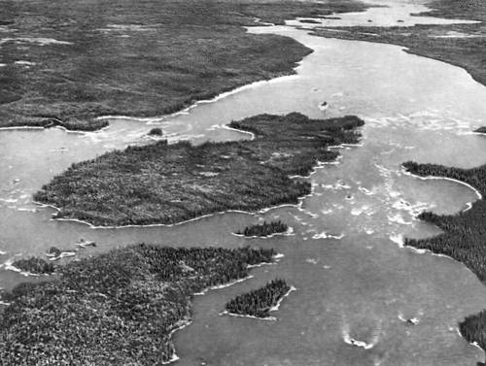
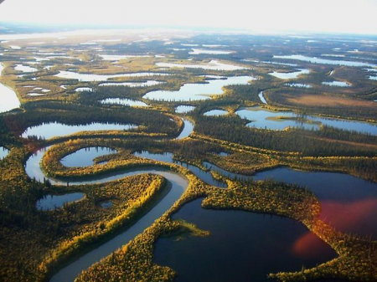
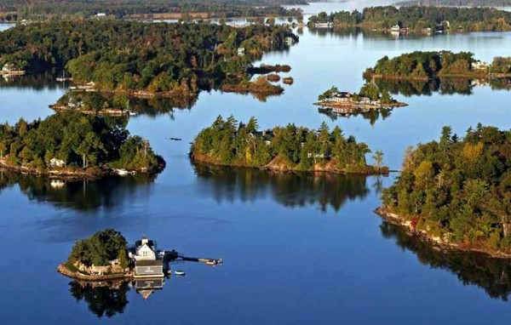
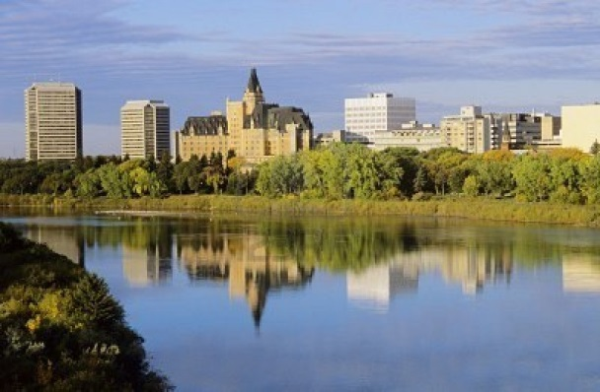
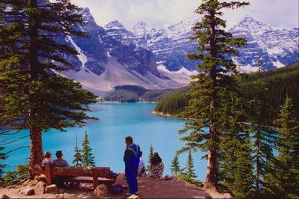
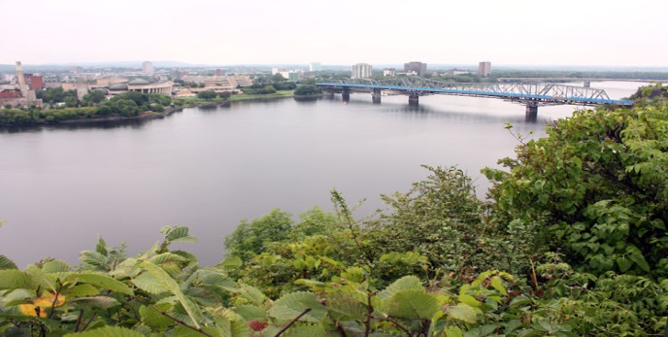
Річки і озера
Найбільші річки — річка Св. Лаврентія, Оттава, річка Св. Іоанна, Саскачеван, Нельсон, Маккензі, Невільнича, Атабаска, Юкон, Фрейзер. У Канаді знаходиться більше озер, ніж в будь-якій іншій країні світу. Це частково розташовані на території Канади Великі озера, а також Велике Ведмеже, Велике Невільниче, Вінніпег, Атабаска, Манітоба, Ніпігон тощо. На порожистій річці Ніагара розташований знаменитий Ніагарський водоспад 50-метрової висоти.

